Slide 1
IFK Kumla P-013
Föräldramöte 2025-03-24

Slide 2
Presentation av ledare och föräldrar
Laget - 42st registrerade barn (48 tidigare)
4 st ledare
Föräldrar

Slide 3
Träningsupplägg 2025
- Vi har som ambition i år att erbjuda tre träningar/vecka från april till september (förutom sommaruppehåll i juli).
- Vi är dock i dagsläget lite för få ledare och är väldigt sårbara, vi har stort behov av hjälp på lite mer återkommande basis. Vi försöker även få in ungdomstränare men vi har inte lyckats få till det än.
- Tanken i år är att växla upp lite med en bättre struktur och tanke med träningar och matcher.
- Vi kommer i år lägga mer vikt vid intresse och attityd vid uttagning till matcher.
- Träningsdagar är inte klara än. Under april innan B-planen öppnar blir det troligtvis varierande dagar, sedan är ambitionen att träna måndag, onsdag och fredag.

Slide 4
Säsongen 2025
3 lag i seriespel
Fördelat på:
1 lag i nivå 3
2 lag i nivå 4
Hösten – Troligtvis 3 lag, vi får se vilken nivå vi hamnar i beroende på hur det går under våren.

Slide 5
Cuper 2025
Vi har i år anmält oss till ett par cuper.
Örebrocupen – 2 lag anmälda.
Egenkostnad 200 kr/spelare.
Kolmården Cup – 2 lag anmälda.
Övernattningscup med en övernattning.
Vi kommer subventionera denna cup med lagkassan så mycket som möjligt men det kommer bli c:a 400-450 kr/spelare i egenkostnad.
Eventuellt Select Cup i höst – 1 eller 2 lag (9 mot 9) egenkostnad.

Slide 6
Ekonomi
Hur mycket pengar har laget i kassan?
- 7 350 kr just nu. När alla betalat sin egenkostnad till Örebrocupen kommer vi ha ytterligare c:a 5 200 kr = 12 550 kr.
Örebrocupen och ev. Select Cup till egenkostnad.
Kolmården Cup med övernattning, subventioneras av lagkassan.

Slide 7
Allmänt
Laget.se – försök svara, framförallt matcher men även träningar då vi kan behöva hjälp om det är jättemånga barn och få ledare.
Matcher – viktigt att hålla tiden till samling, alt meddela om ni åker direkt. I år kommer vi införa karantän på en match om man uteblir från match utan att meddela sig.
Åtagande för föräldrar : Kiosk (max 1ggr/år), Bollkallar, Entrévärdar
Kiosk v14, v33 (Enbart två veckor i år)
Bollkallar & Entrévärdar: 6st bollkallar samt 2 entrévärdar.
IFK Kumla – Ahlafors 5/4 kl 16:00
IFK Kumla – Lidköping 15/8 kl 19:30

Slide 8
INFO TILL MEDLEMMAR I IFK KUMLA
INTERSPORT tar emot beställningar av IFK Kumlas medlemsprofil via intersport.se.
Nu kan ni alltså göra er beställning närsomhelst,
Ni hittar sortimentet på:
https://team.intersport.se/team/ifk-kumla-fotboll
Gör er beställning av kläder samt era tillval,
Klubbmärket ingår som vanligt i priset.
Gör er beställning genom att klicka på plaggen, välj storlek i rullistan. Välj därefter namn och initialer om så önskas. Gå till kassan och gör er betalning.
Givetvis så kan ni prova kläderna innan beställning (OBS! Tryckta kläder går INTE att returnera).
INTERSPORT kommer att arrangera två stycken provtillfällen hos er ute på IP i vår, information kommer från er förening, håll utkik efter tider på er hemsida/kansliet/lagledarna.
Dessutom kommer provstegar på sortimentet att hänga på Intersport Marieberg, där ni när som helst själv under butikens öppettider kan prova plaggen, göra lite anteckningar och gå hem till Webben för att beställa.
Avhämtning sker på Intersport Marieberg. Avisering sker via SMS.

Slide 9
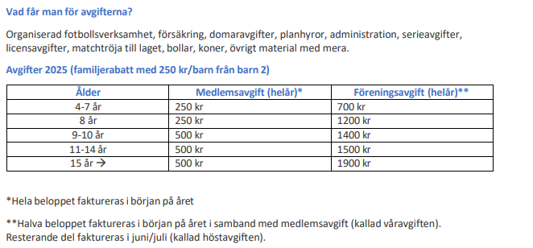
Medlems- och föreningsavgift 2025

Slide 10
Övrigt
Sponsring?
Fler ledare?
Dreamstar-häftet
Spelarlicens
Frågor/funderingar?

